Slide 1

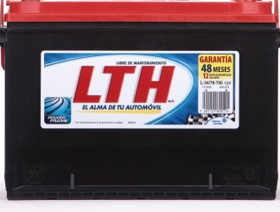

AVE. MORELOS #8300 COL. PARQUE INDUSTRIAL (625)125-2230
ACT-140
¨DEFINIR POLITICA DE CAJA CHICA¨
Objetivo:
CONTAR CON PROCESOS QUE AYUDEN A UN CLIMA DE CONTROL INTERNO EN LA CORRECTA ADMINISTRACION DEL DISTRIBUIDOR
Responsable: Brenda Ponce

Slide 2
AVE. MORELOS #8300 COL. PARQUE INDUSTRIAL (625)125-2230
¿Qué es lo que tengo que hacer?
DAR DE ALTA PROCEDIMIENTO EN DONDE SE ENCUENTRA DOCUMENTACION A DETALLE EL PROCESO OPERATIVO DE CAJA CHICA, ESTE DOCUMENTO DEBERA CONTENER: DESCRIPCION DEL USO ESPECIFICO DE LA CAJA CHICA, MONTO DE CAJA CHICA, RESPONSABLE DE SU SALVAGUARDA, FORMATO DE VALES DE CAJA Y EN CASO DE APLICAR PAGARE FIRMADO POR EL ENCARGADO DE LA CAJA CHICA
Responsable: Brenda Ponce

Slide 3
AVE. MORELOS #8300 COL. PARQUE INDUSTRIAL (625)125-2230
Se da alta descripción especifica del manejo y uso de caja chica.
28/10/2016
Responsable: Brenda Ponce

Slide 4
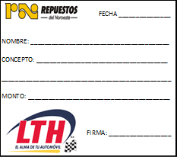
AVE. MORELOS #8300 COL. PARQUE INDUSTRIAL (625)125-2230
Descripción especifica de caja chica:
Monto de caja chica: $20,000.00
Responsable de su salvaguarda: Ana Rosa Montoya Juárez (Contador)
Formato de vales de caja chica:
No se aplica pagare
Responsable: Brenda Ponce

